Slide 1
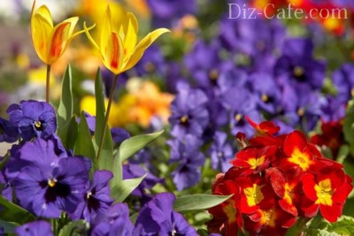
ПЕРВОЦВЕТЫ

Slide 2
«Разноцветный шар Земной»
Если б в поле расцвели, только белые цветы Любоваться бы устали, ими вскоре я и ты. Если б в поле расцвели только жёлтые цветы Мы с тобой скучать бы стали от подобной красоты. Хорошо, что есть ромашки, розы, астры, васильки, Одуванчики и кашки, незабудки и жарки, Хорошо, что не похожи люди цветом глаз и кожи Как прекрасен мир цветной, разноцветный шар Земной.
/Б.Александров./

Slide 3
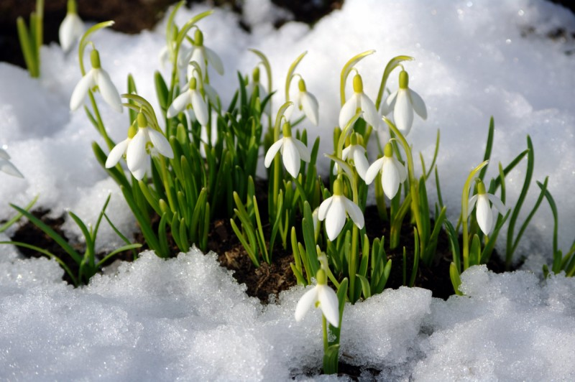
Первым вылез из землицы, на проталинке, Он мороза не боится, хоть и маленький.
Подснежник
Латинское название этого цветка «галактус» происходит от греческих слов «галла» молоко, и «актус» цветок, т.е. молочно-белый цветок. Древняя легенда гласит: когда Адам и Ева были изгнаны из рая, шёл сильный снег, и Еве было холодно. Тогда, чтобы как-то успокоить её и согреть, несколько снежинок превратились в цветы, отсюда символом этого цветка стала надежда. Этот цветок подснежник белый.

Slide 4
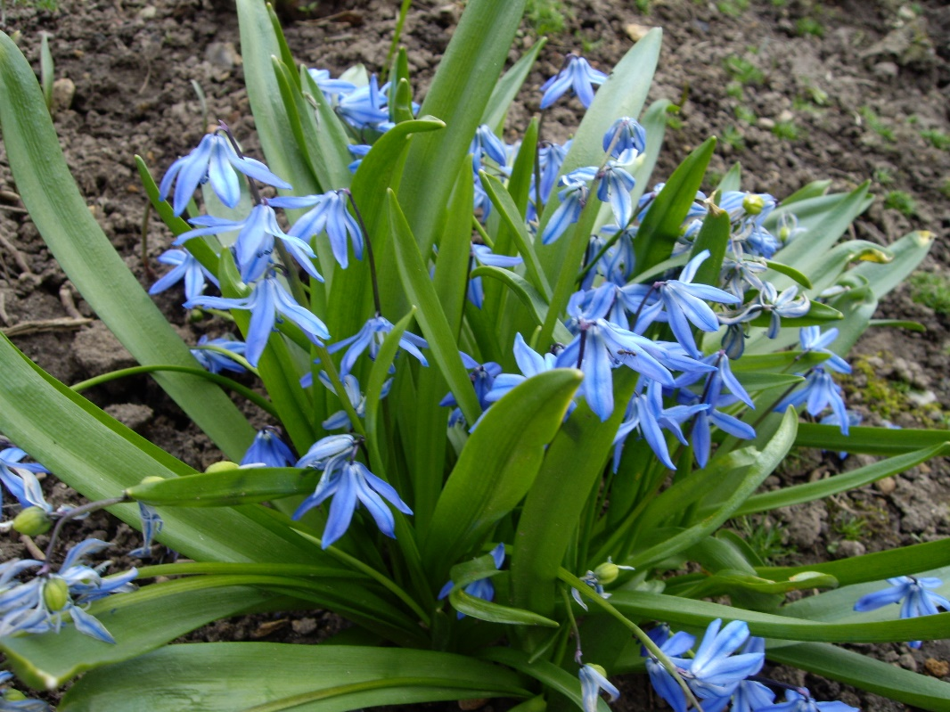
ПРОЛЕСКА Под ногой в лесу трещит, И хрустит валежник. Ищем мы цветок весны, Голубой…подснежник.
Как хороши эти цветы сейчас, под прошлогодними листьями, свежие, чистые, ярко-синие. По народному предсказанию, этот цветок возник из кусочков неба, упавших на землю. Латинское название го – «сцилла», что в переводе означает морской лук, наверное потому, что цвет его напоминает синеву моря. У многих народов существует поверье, что этот цветок исцеляет больных. Он считается цветком весёлого настроения. Появляется он одним из первых. Стебелёк его тонок и хрупок, а сам цветок вызывает нежные и трогательные чувства. Этот цветок пролеска.

Slide 5
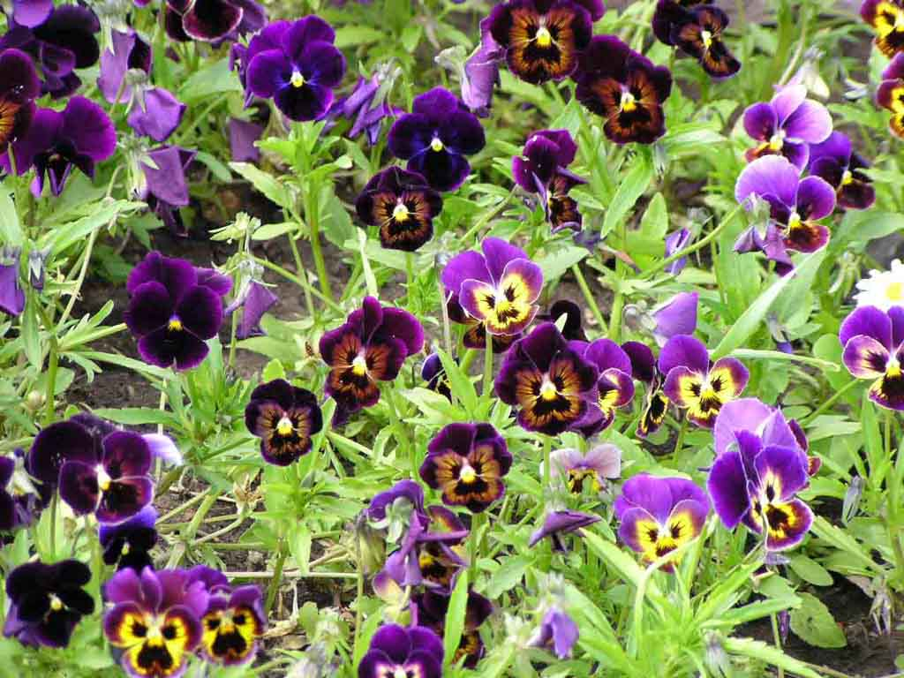
ФИАЛКА На солнечной опушке, Фиалка расцвела, Лиловенькие ушки, Тихонько подняла. В траве она хоронится, От загребущих рук, Но кто-то ей поклонится, И сразу видно: друг!
Одна легенда рассказывает: что одна из прекрасных дочерей Атласа, преследуемая жгучими лучами бога солнца, обратилась к Зевсу с мольбой о защите, и великий Грамовержец укрыл её в тенистой роще, превратив её в цветок. В Сицилии, его изображали на монетах, у древних галлов он считался символом скромности и невинности, им усыпали ложе новобрачных. Этим цветком восхищались Шекспир и Шелли, а Гёте мечтал, чтобы его родной Веймер утопал в благоухании этого цветка. Выходя на прогулку он рассыпал его семена. Этот цветок фиалка
Фиалку называют лесной феей. У неё чудный, нежный запах. В древнем Риме и Афинах это был самый почитаемый цветок. Вокруг Греческой столицы когда-то простирались огромные плантации фиалок.

Slide 6
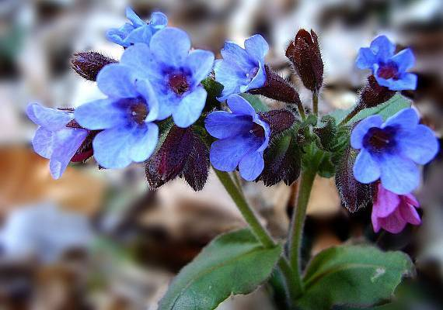
Медуница Это прозвище не даром, У красивого цветка, Капля сочного нектара, И душиста, и сладка, От простуды излечиться Вам поможет медуница. В лес пойдёте, не забудьте Медунице поклонится.
За медовую дань в раннем лесу это растение и названо медуницей. Цветки мелкие, красивые, вначале розовато-красные, потом становятся фиолетово-синие. Собраны цветки в конце стебля в соцветие завитки. Медуница – это цветок загадка. В состав лепестков медуницы входит красящее вещество антоциан, которое в зависимости от среди меняет окраску. Если в клетках цветка среда кислая, цветки красные, если щелочная – цветки фиолетовые, а если нейтральная – грязно-синие.

Slide 7
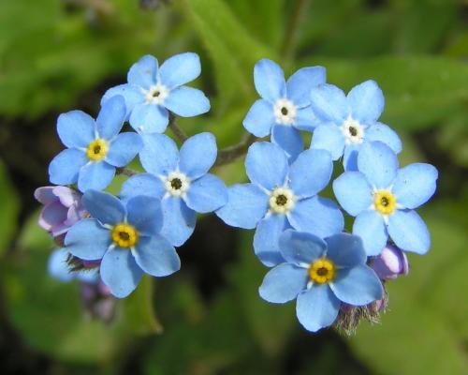
НЕЗАБУДКА Незабудка раскрывает синий глаз И росинка в ней сияет как алмаз.
Незабудка голубенький цветок с оранжевым сердечком, дочего же верное имя дали этому цветку, такое нежное, как он сам. О легенде, дошедшей к нам из глубины древности,б случилось так: когда богиня цветов Флора появилась на земле, она стала одаривать цветы именами. Всем цветам дала имена, и хотела удалиться, но вдруг услышала слабый голосок: не забудь меня, Флора. Дай и мне какое-нибудь имя. Оглянулась богиня – никого не видно. Снова хотела удалиться, вдруг опять слышит6 не забудь меня, Флора. Пригляделась внимательно, и увидела наконец, голубенький цветок, совсем крохотный. Хорошо, сказала она. Ты будешь называться незабудкой. Я наделяю тебя чудесной силой: станешь возвращать память тем людям, которые забудут близких, друзей, Родину. С тех пор, незабудка считается символом памяти, любви и верности.

Slide 8
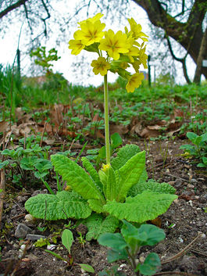
ПЕРВОЦВЕТ ВЕСЕННИЙ
На полянке широколиственного леса, дубравы, а иногда и на лугу, можно увидеть небольшое растение, которое называется первоцвет весенний, или баранчики. Баранчиками это растение называют за светлые, курчавые, немного похожие на шерсть барана листья. Первоцвет-то первоцвет, а цветёт в конце весны, совсем не первым. Первоцвет весенний называют ещё золотыми ключиками. В конце весны это растение украшается прелестными жёлтыми цветками, собранными в группы, и напоминающие связку миниатюрных ключиков. Раньше говорили: появится первоцвет весенний – появились ключики от лета.

Slide 9
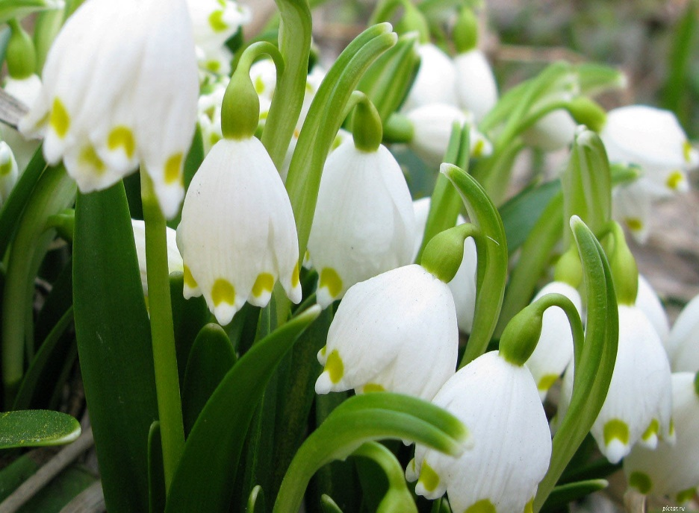
Если я сорву цветок, если ты сорвёшь цветок, Если вместе я и ты, если мы сорвём цветы, Опустеют все поляны и не будет красоты!
Не рви цветов, не надо! Их нежный аромат, наполнит воздух сада, Они так красят сад! Нам жить в одной семье, Нам жить в одном строю, Лететь в одном полёте, Давайте сохраним ромашки на лугу, Кувшинки на реке, Фиалки, ландыши для нас Весёлый май в садах припас. Но мы их рвать не будем. Пускай цветут на радость людям! Дерево, цветок, трава и птица, Не всегда умеют защититься, Если будут уничтожены они, На планете мы останемся одни!
Берегите природу!

